Slide 1
Lection 7

Slide 2
Theory

Slide 3
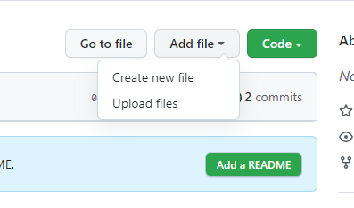
GitHub
Зарегистрироваться на сайте https://github.com/
https://github.com/MariiaPE/sql_course - удаленный репозиторий курса. Там будут все файлы с сегодняшего занятия
Файлы следующего дз нужно будет загрузить туда:
Выбрать Add file – Upload files

Slide 4
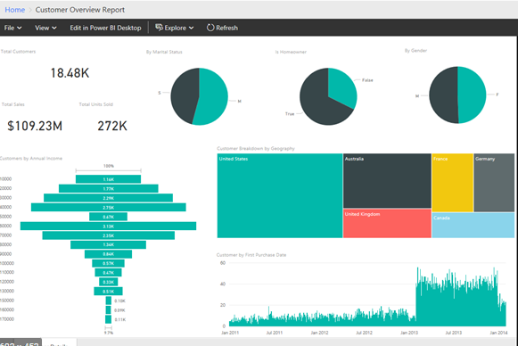
Power BI
Анализ данных — это процесс определения, очистки, преобразования и моделирования данных с целью выявления осмысленных и полезных сведений.

Slide 5
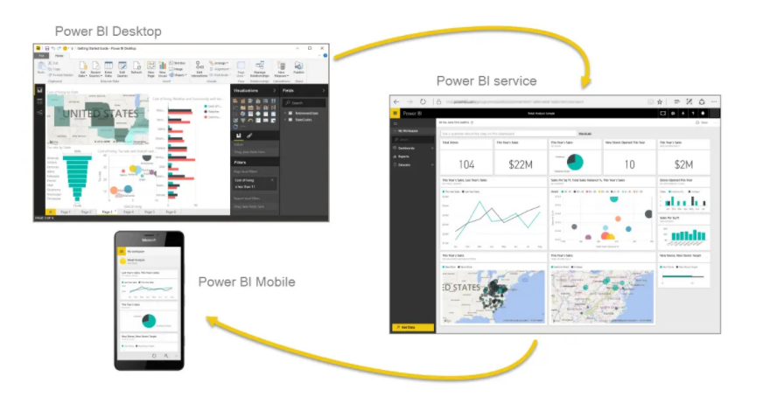
Microsoft Power BI
Power BI Desktop
Power BI Service (Workspace)
Power BI Mobile

Slide 6
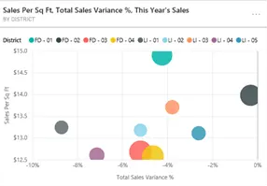
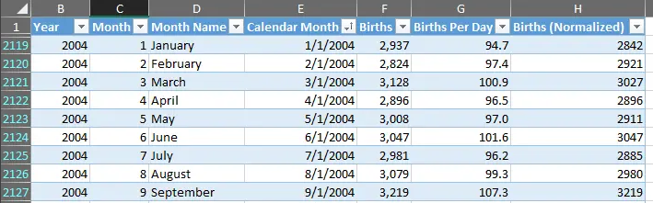
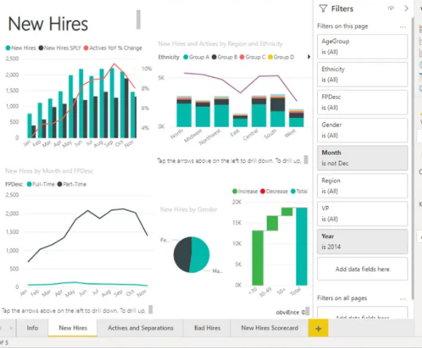
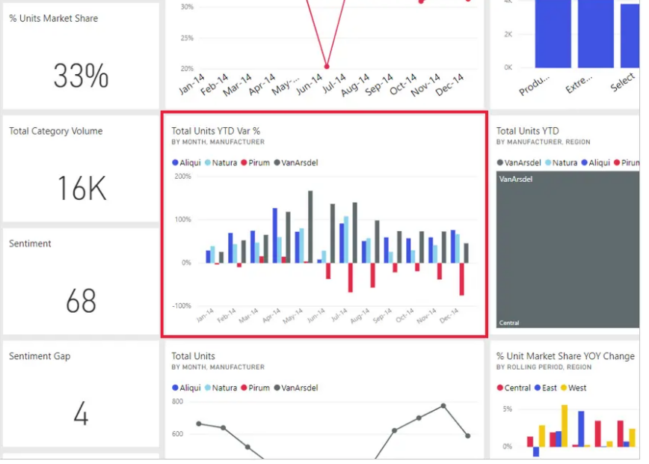
Блоки Power BI
Визуализации
Наборы данных
Отчеты
Дашборды (Power BI Service)
Плитки

Slide 7
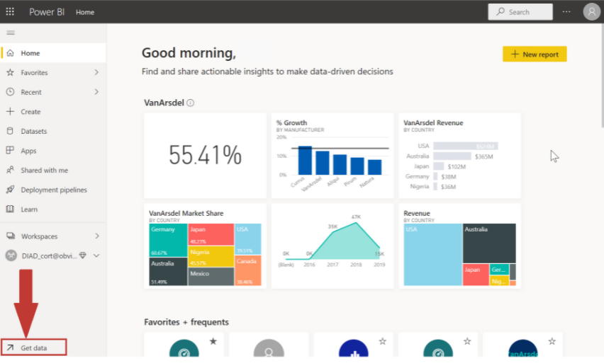
Cлужба Power BI

Slide 8
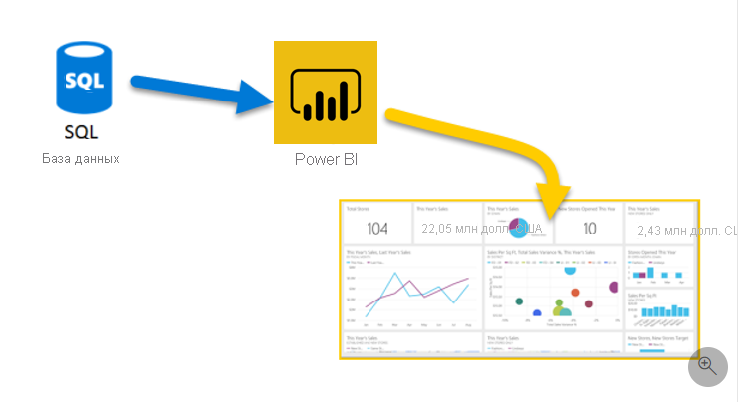
Получение данных

Slide 9
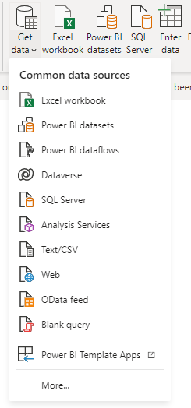
Получение данных

Slide 10
Режимы хранения
Import - локальная копия
DirectQuery – прямое подключение к источнику данных
Dual (составной)
Какие преимущества каждого из режимов хранения?

Slide 11
Домашнее задание
Зарегистрироваться на GitHub
https://github.com/Microsoft/sql-server-samples/releases/download/adventureworks/AdventureWorksDW2019.bak (скачать и положить в папку по образцу прошлой лекции)
https://docs.microsoft.com/ru-ru/learn/paths/data-analytics-microsoft/ (2 модуля)
https://docs.microsoft.com/ru-ru/learn/paths/prepare-data-power-bi/ (2 модуля)
https://www.examtopics.com/exams/microsoft/da-100/view/ (topic 1). Важно: читай дискуссии
Sql-ex: 36, 37, 38, 39, 40, 43, 44, 45, 46, 49

